Slide 1
CHƯƠNG III
CHỦ NGHĨA DUY VẬT LỊCH SỬ

Slide 2
KẾT CẤU NỘI DUNG
I. HỌC THUYẾT HÌNH THÁI KINH TẾ - XÃ HỘI
II. GIAI CẤP VÀ DÂN TỘC
III. NHÀ NƯỚC VÀ CÁCH MẠNG
VI. Ý THỨC XÃ HỘI
V. TRIẾT HỌC VỀ CON NGƯỜI

Slide 3

KHÁI QUÁT PHƯƠNG PHÁP TIẾP CẬN
DUY VẬT BIỆN CHỨNG VỀ XÃ HỘI
* Tiền đề nghiên cứu triết học của C.Mác và Ph.Ăngghen
là xuất phát từ con người hiện thực, sống, hoạt động thực tiễn
Động lực thúc đẩy con người hoạt động trong tiến trình
lịch sử là nhu cầu và lợi ích mà trước hết là nhu cầu vật chất
* Lôgic lý luận của C.Mác và Ph.Ăngghen là đưa thực tiễn
vào triết học, có quan niệm đúng đắn về thực tiễn
và vai trò của thực tiễn đối với đời sống xã hội
* Từ đó, lần đầu tiên trong lịch sử tư tưởng triết học,
chủ nghĩa duy vật lịch sử đã chỉ ra những quy luật,
những động lực phát triển xã hội.

Slide 4
I. HỌC THUYẾT
HÌNH THÁI KINH TẾ - XÃ HỘI
1. Sản xuất vật chất
là cơ sở của sự tồn tại
và phát triển
xã hội
2. Biện chứng
giữa lực lượng sản xuất
và quan hệ sản xuất
3. Biện chứng
giữa cơ sở hạ tầng
và kiến trúc thượng tầng
của xã hội
4. Sự phát triển
các hình thái kinh tế - xã hội
là một quá trình
lịch sử - tự nhiên

Slide 5

1. SẢN XUẤT VẬT CHẤT LÀ CƠ SỞ
CỦA SỰ TỒN TẠI VÀ PHÁT TRIỂN XÃ HỘI
KHÁI NIỆM SẢN XUẤT VẬT CHẤT
SẢN XUẤT
Sản xuất là hoạt động có
mục đích và không ngừng
sáng tạo của con người.
Sản xuất vật chất
Là quá trình mà trong đó
con người sử dụng công cụ lao động
tác động trực tiếp hoặc gián tiếp vào tự nhiên,
cải biến các dạng vật chất của giới tự nhiên
để tạo ra của cải xã hội nhằm thoả mãn
nhu cầu tồn tại và phát triển
của con người.
SỰ SẢN XUẤT
XÃ HỘI
Sản xuất tinh thần
SẢN XUẤT
VẬT CHẤT
Sản xuất ra bản thân con người

Slide 6
SẢN XUẤT VẬT CHẤT LÀ CƠ SỞ
CỦA SỰ TỒN TẠI VÀ PHÁT TRIỂN XÃ HỘI
VAI TRÒ CỦA SẢN XUẤT VẬT CHẤT
Cơ sở của sự tồn tại
và phát triển xã hội loài người
Trực tiếp tạo ra tư liệu
sinh hoạt của con người
Là điều kiện chủ yếu
sáng tạo ra
con người
xã hội
Tiền đề của mọi
hoạt động lịch sử của con nguời

Slide 7
BIỆN CHỨNG GIỮA LỰC LƯỢNG SẢN XUẤT
VÀ QUAN HỆ SẢN XUẤT
PHƯƠNG THỨC SẢN XUẤT
KHÁI NIỆM
Là cách thức con người thực hiện quá trình sản xuất vật chất ở những giai đoạn lịch sử nhất định của xa hội loài người
KẾT CẤU
Sự thống nhất giữa lực lượng sản xuất với một trình độ nhất định và quan hệ sản xuất tương ứng

Slide 8
PHƯƠNG THỨC SẢN XUẤT
PHƯƠNG DIỆN KỸ THUẬT
PHƯƠNG DIỆN KINH TẾ
Sản xuất bằng những công cụ gì?
Cách tổ chức kinh tế nào?
➔ Mỗi thời đại kinh tế khác nhau không phải là ở chỗ chúng sản xuất ra cái gì mà là chỗ chúng sản xuất bằng cách nào, với những tư liệu lao động nào.

Slide 9
+ Phương thức sản xuất là cách thức con người thực hiện quá trình sản xuất vật chất ở những giai đoạn lịch sử nhất định.
Làm chung
ăn chung
(Cộng
đồng)
Bóc lôt
tuyệt đối
sức
lao động
của người
nô lệ
Địa chủ
phát canh
và
thu tô
của
tá điền
Nhà tư bản
thuê
công nhân
và
bóc lột
giá trị
thặng dư
Sản xuất
cộng đồng
CX
NT
CH
NL
CĐ
PK
TB
CN
CN
XH
MỖI XÃ HỘI CHỈ CÓ MỘT PHƯƠNG THỨC SẢN XUẤT ĐẶC TRƯNG

Slide 10
Quy luật quan hệ sản xuất phù hợp với trình độ phát triển của lực lượng sản xuất
LỰC LƯỢNG
SẢN XUẤT
QUAN HỆ
SẢN XUẤT
NGƯỜI – TỰ NHIÊN
NGƯỜI – NGƯỜI
Là tổng thể các nhân tố vật chất được sử dụng trong quá trình sản xuất tạo thành năng lực thực tiễn cải biến các đối tượng tự nhiên theo nhu cầu của con người và xã hội.
Dùng để chỉ tổng thể các quan hệ kinh tế của XH, nảy sinh tất yếu do nhu cầu khách quan của quá trình sản xuất và tái sản xuất.

Slide 11




LỰC LƯỢNG SẢN XUẤT
PhƯ¬nG thøc s¶n xuÊt
Người lao động
Tư liệu sản xuất
Tư liệu lao động
Đối tượng lao động
Công cụ
lao động
Phương tiện
lao động
QUAN HỆ SẢN XUẤT
Quan hệ
sở hữu
Quan hệ
phân phối
Quan hệ
quản lý

Slide 12
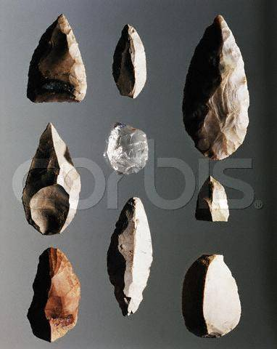
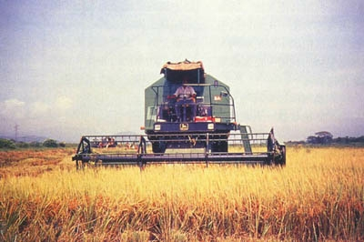
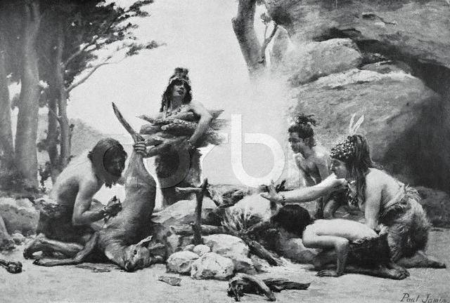
LỰC LƯỢNG SẢN XUẤT
TƯ LIỆU
SẢN XUẤT
NGƯỜI
LAO ĐỘNG
Các yếu tố tạo thành LLSX: Tư liệu sản xuất (đối tượng Lđ, công cụ Lđ, Tư liệu phụ trợ....) và Người lao động (Sức lao động vật chất và tinh thần của họ). Các yếu tố đó được kết hợp với nhau trong quá trình SX.

Slide 13
TÍNH CHẤT VÀ TRÌNH ĐỘ LỰC LƯỢNG SẢN XUẤT
TÍNH CHẤT
CỦA LỰC LƯỢNG
SẢN XUẤT
Tính chất cá nhân
hoặc tính chất xã hội trong việc
sử dụng tư liệu sản xuất
Trình độ của công cụ lao động
TRÌNH ĐỘ
CỦA LỰC LƯỢNG
SẢN XUẤT
Trình độ tổ chức lao động xã hội
Trình độ ứng dụng khoa học vào sản xuất
Trình độ kinh nghiệm, kỹ năng người lao động
Trình độ phân công lao động xã hội

Slide 14
b. Khái niệm quan hệ sản xuất
Quan hệ sản xuất: Là mối quan hệ giữa con người với con người trong quá trình sản xuất
Quan hệ sản xuất gồm ba mặt cơ bản sau:
+ Quan hệ về sở hữu đối với tư liệu sản xuất
+ Quan hệ trong tổ chức và quản lý sản xuất, phân công lao động
+ Quan hệ phân phối sản phẩm sản xuất ra

Slide 15
2.2.QUY LUẬT QUAN HỆ SẢN XUẤT PHÙ HỢP VỚI TRÌNH ĐỘ PHÁT TRIỂN CỦA LỰC LƯỢNG SẢN XUẤT
VỊ TRÍ
LÀ QUY LUẬT CƠ BẢN NHẤT CỦA SỰ VẬN ĐỘNG VÀ PHÁT TRIỂN LỊCH SỬ XÃ HỘI
Nội dung
Lực lượng sản xuất và quan hệ sản xuất là hai mặt của một phương thức sản xuất, tác động biện chứng, trong đó lực lượng sản xuất quyết định quan hệ sản xuất, quan hệ sản xuất tác động trở lại to lớn đối với lực lượng sản xuất

Slide 16
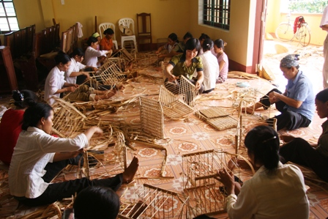
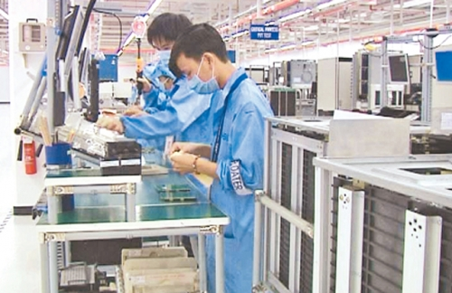
LLSX quyết định quan hệ sản xuất
+ Trình độ của lực lượng sản xuất quyết định trình độ của quan hệ sản xuất

Slide 17
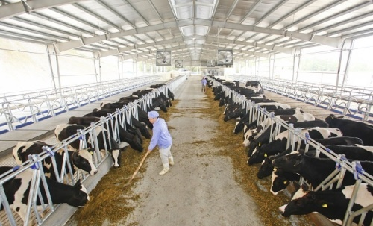
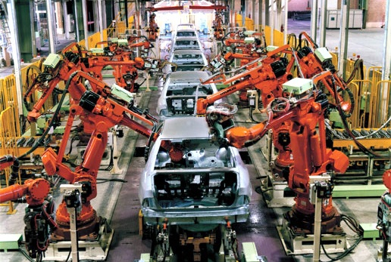
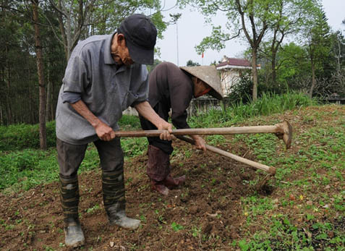
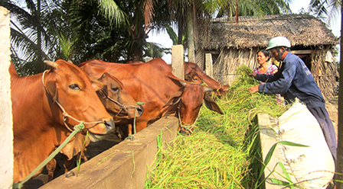
Tính chất của lực lượng sản xuất quyết định tính chất của quan hệ sản xuất

Slide 18
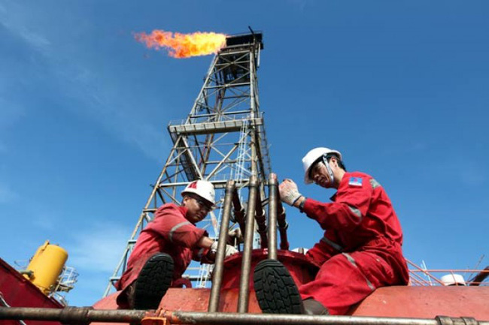
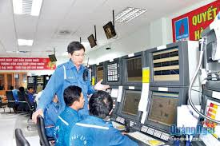
Trình độ sản xuất phát triển, thay đổi thì quan hệ sản xuất cũng phải thay đổi theo cho phù hợp
Công nhân của công ty dầu khí Việt Nam
Kỹ sư của công ty dầu khí Việt Nam

Slide 19
Sản xuất của cải đặc biệt, hàng hoá đặc biệt (phát minh, sáng chế, bí mật công nghệ) trở thành nguyên nhân mọi biến đổi trong LLSX
KHOA HỌC
TRỞ THÀNH
LỰC LƯỢNG
SẢN XUẤT
TRỰC TIẾP
Rút ngắn khoảng cách từ phát minh, sáng chế đến ứng dụng vào sản xuất, làm cho năng suất lao động, của cải xã hội tăng nhanh
Kịp thời giải quyết những mâu thuẫn, yêu cầu sản xuất đặt ra.
Có khả năng phát triển "vượt trước"
Thâm nhập vào các yếu tố, trở thành mắt khâu bên trong quá trình sản xuất (Tri thức khoa học kết tinh vào người lao động, quản lý, "vật hoá" vào công cụ và đối tượng lao động)
Kích thích sự phát triển năng lực làm chủ sản xuất của con người

Slide 20
Mối quan hệ giữa LLSX và QHSX
Lực lượng sản xuất | Quan hệ sản xuất | PTSX | CĐXH
1. Đồ đá, cung tên. Người nguyên thủy chủ yếu săn bắt, hái lượm | Quan hệ cộng đồng nguyên thủy | CSNT | CSNT
2. Đồ đồng, nghề thủ công ra đời. Người lao động biết trồng trọt và chăn nuôi | Quan hệ dựa trên chế độ tư hữu chủ nô | CHNL | CHNL
3. Đồ sắt, tiểu thủ công nghiệp phát triển, chăn nuôi tách khỏi trồng trọt,ruộng đất khai phá nhiều | Quan hệ dựa trên chế độ tư hữu ruộng đất (tư hữu ruộng đất) | PK | PK
4. Máy móc công nghiệp ra đời. Người lao động chủ yếu là công nhân công nghiệp | Quan hệ dựa trên chế độ tư hữu tư bản | TBCN | TBCN
5. Tự động hóa, chuyên môn hóa, xã hội hóa… | Quan hệ dựa trên chế độ công hữu XHCN | XHCN | XHCN

Slide 21
Mối quan hệ giữa LLSX và QHSX
Nếu QHSX phù hợp với tính chất và trình độ của LLSX thì nó thúc đẩy LLSX phát triển;
Ngược lại, nếu QHSX không phù hợp thì nó kìm hãm, thậm chí phá vỡ LLSX.

Slide 22
SỰ TÁC ĐỘNG TRỞ LẠI CỦA QHSX ĐỐI VỚI LLSX
Vì sao QHSX tác động trở lại LLSX:
QHSX là hình thức xã hội của quá trình sản xuất,
có tính độc lập tương đối và ổn định về bản chất.
QHSX phù hợp với trình độ của LLSX
là yêu cầu khách quan của nền sản xuất.
Là một trạng thái trong đó quan hệ sản
xuất là” hình thức phát triển” của lực
lượng sản xuất, “ tạo địa bàn đầy đủ”
cho lực lượng sản xuất phát triển.
Khái niệm
sự phù hợp
Sự kết hợp đúng đắn giữa các yếu tố cấu thành lực lượng sản xuất.
Sự kết hợp đúng đắn giữa các yếu tố cầu thành quan hệ sản xuất.
Sự kết hợp đúng đắn giữa lực lượng sản xuất với quan hệ sản xuất
Tạo điều kiện tối ưu sử dụng và kết hợp giữa lao động và TLSX
Tạo điều kiện hợp lý cho người lao động sáng tạo trong sản xuất và hưởng thụ thành quả vật chất, tinh thần của lao động.

Slide 23
Nội dung sự tác động trở lại của QHSX đối với LLSX
Sự phù hợp quy định mục đích, xu huớng phát triển, hình thành hệ thống động lực thúc đẩy sản xuất phát triển.
Sự tác động diễn ra hai chiều hướng: Thúc đẩy hoặc kìm hãm sự phát triển của lực luợng sản xuất.
Trạng thái vận động của mâu thuẫn biện chứng:
Phù hợp → Không phù hợp → Phù hợp mới cao hơn →...
Con người giữ vai trò chủ thể nhận thức giải quyết mâu thuẫn, thiết lập sự phù hợp.
Trong xã hội có đối kháng giai cấp: Mâu thuẫn LLSX và QHSX đuợc biểu hiện về mặt xã hội là mâu thuẫn giai cấp; được giải quyết thông qua đấu tranh giai cấp mà đỉnh cao là cách mạng xã hội
ĐÂY LÀ QUY LUẬT PHỔ BIẾN CỦA SỰ VẬN ĐỘNG, PHÁT TRIỂN XÃ HỘI

Slide 24
Sự phù hợp... đòi hỏi tất yếu thiết lập chế độ công hữu TLSX
Không diễn ra "tự động", đòi hỏi trình độ tự giác cao trong nhận thức và vận dụng quy luật
ĐẶC ĐIỂM
TÁC ĐỘNG
CỦA QUY LUẬT
DƯỚI CHỦ NGHĨA
XÃ HỘI
Phương thức sản xuất XHCN dần dần loại trừ đối kháng xã hội
Quan hệ biện chứng
giữa LLSX và QHSX
có thể bị "biến dạng" do nguồn gốc chủ quan

Slide 25

Ý NGHĨA TRONG ĐỜI SỐNG XÃ HỘI
Ý nghĩa phương pháp luận
Đảng ta luôn luôn quan tâm hàng đầu đến việc nhận thức và vận dụng đúng đắn, sáng tạo quy luật này, đem lại hiệu quả to lớn trong thực tiễn
Chưa nhận thức
đầy đủ và đúng đắn
về đặc thù quy luât
dưới CNXH

Slide 26


3. BIỆN CHỨNG GIỮA CƠ SỞ HẠ TẦNG VÀ KIẾN TRÚC THƯỢNG TẦNG
KHÁI NIỆM CƠ SỞ HẠ TẦNG
Là toàn bộ những quan hệ
sản xuất của xã hội trong sự vận
động hiện thực của chúng hợp thành
cơ cấu kinh tế của xã hội đó
ĐỊNH NGHĨA
Quan hệ sản xuất thống trị
CÁC YẾU TỐ
CẤU THÀNH
Quan hệ sản xuất tàn dư
Quan hệ sản xuất mầm mống

Slide 27
LƯU Ý
CẦN PHÂN BIỆT:
CƠ SỞ HẠ TẦNG: là tổng hợp những quan hệ sản xuất tạo thành cơ cấu kinh tế.
VỚI:
KẾT CẤU HẠ TẦNG (HẠ TẦNG KỸ THUẬT): các yếu tố vật chất phục vụ cho kinh tế: cầu, đường, bến, bãi, điện lực, viễn thông liên lạc, cấp thoát nước…

Slide 28



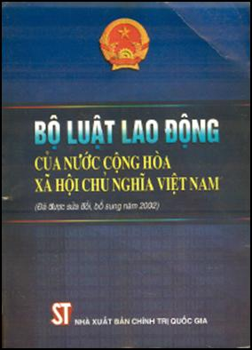
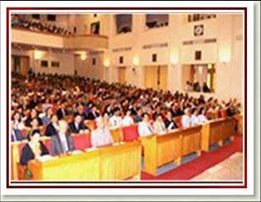
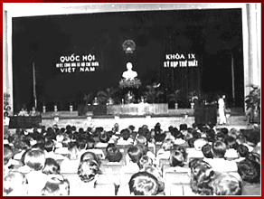
Kiến trúc thượng tầng là toàn bộ những quan điểm chính trị, pháp quyền, triết học, đạo đức, tôn giáo, nghệ thuật cùng với những thiết chế xã hội tương ứng như: Nhà nước, đảng phái, giáo hội, các đoàn thể xã hội.. được hình thành trên cơ sở hạ tầng nhất định
KTTT là nói đến vai trò của nhà nước
KTTT là nói đến vai trò của nhà nước

Slide 29
Vai trò quyết định của cơ sở hạ tầng
đối với kiến trúc thượng tầng
Từ quan hệ vật chất
quyết định quan hệ tinh thần
Vì sao
quyết định
Từ tính tất yếu kinh tế xét đến cùng
quyết định tính tất yếu chính trị - xã hội
Nội dung
quyết định
Quyết định sự ra đời của KTTT
Quyết định cơ cấu KTTT
Quyết định tính chất của KTTT
Quyết định sự vận động phát triển của KTTT

Slide 30
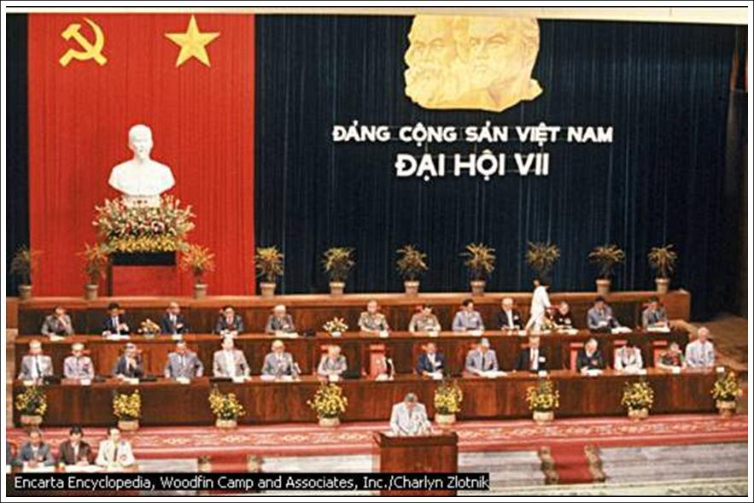

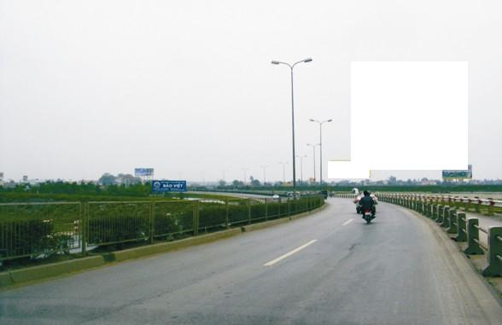
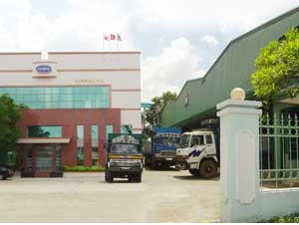
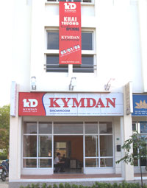
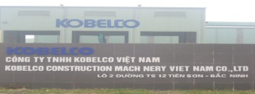
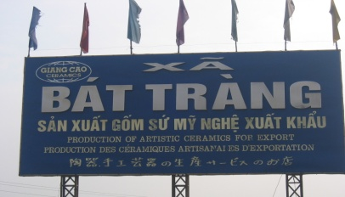

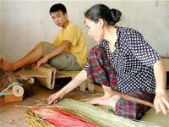

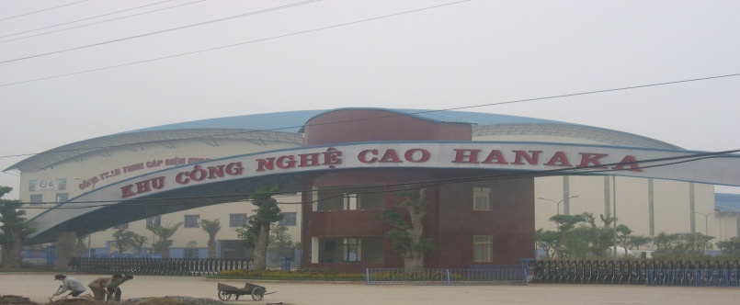
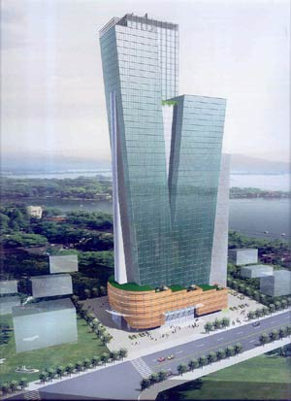
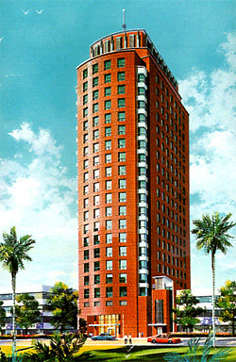
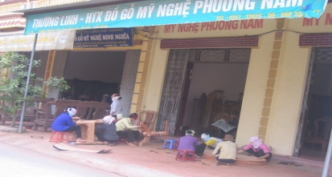
Mối quan hệ giữa CSHT và KTTT
CSHT quyết định KTTT
KINH TẾ
TƯ BẢN NHÀ NƯỚC
KINH TẾ TƯ NHÂN
C«ng ty thÐp liªn doanh Nippovina (VN – NhËt)
KINH TẾ
NHÀ NƯỚC
KINH TẾ
CÓ VỐN ĐẦU TƯ
NƯỚC NGOÀI
Ng©n hµng Vietcombank
KINH TẾ TẬP THỂ

Slide 31
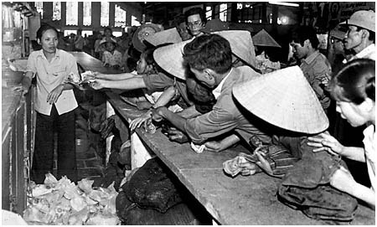

+ Mỗi cơ sở tầng sẽ hình thành nên những kiến trúc thượng tầng tương ứng với nó.
Tính chất của kiến trúc thượng tầng do tính chất của cơ sở hạ tầng quyết định.

Slide 32
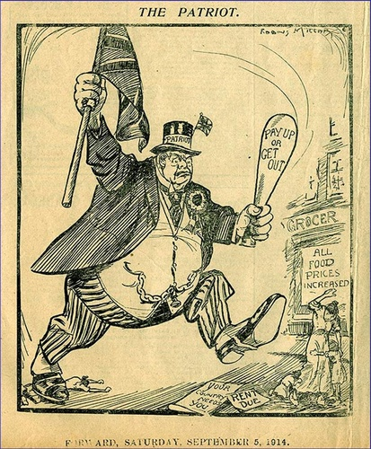
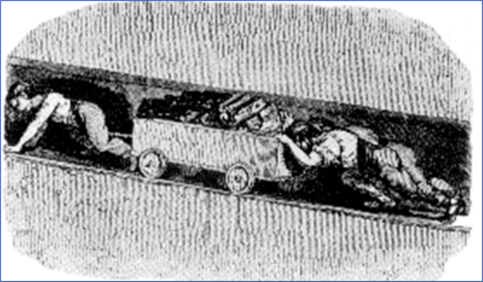
+ Trong xã hội có giai cấp, giai cấp nào thống trị về mặt kinh tế thì cũng chiếm địa vị thống trị về mặt chính trị và đời sống tư tưởng của xã hội.

Slide 33


+ Các mâu thuẫn trong kinh tế, xét đến cùng, quyết định các mâu thuẫn trong lĩnh vực chính trị tư tưởng cuộc sống, đấu tranh giai cấp về chính trị tư tưởng là biểu hiện những đối kháng trong đời sống kinh tế.

Slide 34
Sự tác động trở lại của kiến trúc thượng tầng
đối với cơ sở hạ tầng
Vì sao
tác động
trở lại
Do tính độc lập tương đối của KTTT, tính
năng động, sáng tạo của ý thức, tinh thần
Do vai trò sức mạnh vật chất
của bộ máy tổ chức - thể chế
Nội dung
tác động
trở lại
Củng cố, hoàn thiện và bảo vệ CSHT sinh ra nó, thực chất là bảo vệ lợi ích kinh tế của giai cấp thống trị
Ngăn chặn CSHT mới, xoá bỏ tàn duư CSHT cũ
Định hướng, tổ chức, xây dựng chế độ kinh tế
Phương
thức tác động
trở lại
Tác động theo hai chiều: nếu cùng chiều với quy luật kinh tế thì thúc đẩy xã hội phát triển, hoặc nguợc lại
Kiến trúc thượng tầng chính trị có vai trò lớn nhất do phản ánh trực tiếp CSHT, là biểu hiện tập trung của kinh tế

Slide 35
Cơ sở hạ tầng và kiến trúc thượng tầng không hình thành tự phát
Trong TKQĐ lên CNXH, việc xây dựng CSHT và KTTT XHCN phải được tiến hành từng bước với những hình thức, quy mô thích hợp
ĐẶC ĐIỂM
TÁC ĐỘNG
CỦA QUY LUẬT
DƯỚI CHỦ NGHĨA
XÃ HỘI
CSHT và KTTT XHCN dần dần loại trừ đối kháng xã hội

Slide 36
Ý nghĩa phương pháp luận.
Giải quyết mối quan hệ giữa kinh tế
và chính trị
Ý nghĩa
trong đời sống
xã hội
Trong quá trình lãnh đạo cách mạng Việt Nam, Đảng ta đã rất quan tâm đến nhận thức và vận dụng quy luật này
Đổi mới toàn diện cả kinh tế và chính trị
Giải quyết tốt mối quan hệ giữa đổi mới - ổn định - phát triển

Slide 37
4. Sự phát triển của các hình thái kinh tế - xã hội
là một quá trình lịch sử - tự nhiên
4.1. Phạm trù
hình thái kinh tế - xã hội
4.2. Tiến trình lịch sử
tự nhiên
của xã hội loài người
4.3. Giá trị khoa học bền vững
và ý nghĩa cách mạng

Slide 38
Phạm trù hình thái kinh tế - xã hội
Định nghĩa
Hình thái kinh tế - xã hội
là một phạm trù cơ bản của
CNDVLS dùng để chỉ xã hội
ở từng nấc thang lịch sử nhất định với
một kiểu QHSX đặc trưng cho xã hội
đó, phù hợp với một trình độ nhất định
của LLSX và một KTTT tương ứng
được xây dựng trên QHSX ấy

Slide 39
Sự vận động phát triển của xa hội bắt đầu từ sự phát triển của LLSX… là sự nối tiếp nhau từ thấp đến cao của các HTKTXH: CSNT → CHNL → Phong kiến → TBCN → XHCN
Ba yếu tố tác động biện chứng, hình thành sự vận động tổng hợp của hai quy luật cơ bản
Lực lượng sản xuất
Kết cấu, vai trò của các yếu tố
Quan hệ sản xuất (CSHT)
Quan hệ giữa các yếu tố và cơ chế vận hành các HTKTXH
Kiến trúc thượng tầng

Slide 40
Mác viết:
"Tôi coi sự phát
triển của các HTKTXH
là một quá trình lịch
sử - tự nhiên"
TIẾN TRÌNH LỊCH SỬ - TỰ NHIÊN
BIỆN CHỨNG LÔGÍC - LỊCH SỬ
TRONG SỰ PHÁT TRIỂN XÃ HỘI LOÀI NGUƯỜI
Lô gíc của toàn bộ tiến trình lịch sử loài nguời
Do sự chi phối của các quy luật khách quan, xét đến cùng là sự phát triển của LLSX
Xã hội vận động theo những quy luật khách quan
Quy luật xã hội phải thông qua hoạt động của con người.
Quy luật xã hội thể hiện tính xu hướng
Cho đến nay, lịch sử xã hội đã trải qua các HTKTXH kế tiếp nhau.

Slide 41
TÍNH QUY LUẬT CỦA VIỆC "BỎ QUA"
MỘT HAY VÀI HTKTXH TRONG SỰ PHÁT TRIỂN
Xu hướng chung, cơ bản của toàn bộ lịch sử xã hội loài người là phát triển tuần tự qua các HTKTXH...
Tính đặc thù của sự phát triển bỏ qua một hay vài HTKTXH: Do đặc điểm về lịch sử, về không gian, thời gian có quốc gia phát triển bỏ qua một hay vài HTKTXH
* Do quy luật phát triển không đều
* Do giao lưu hợp tác quốc tế...

Slide 42
Bản chất
của sự phát triển
rút ngắn
Rút ngắn các giai đoạn, bước đi của nền văn minh loài người, cốt lõi là sự tăng trưởng nhảy vọt của LLSX
→ Tiến trình lịch sử - tự nhiên bao hàm cả phát triển tuần tự và phát triển “bỏ qua”…

Slide 43

HÌNH THÁI KINH TẾ - XÃ HỘI CSCN RA ĐỜI LÀ TẤT YẾU KHÁCH QUAN CỦA LỊCH SỬ XÃ HỘI
Phát triển là xu hướng tất yếu, cơ bản của lịch sử xã hội loài người
Do những mâu thuẫn nội tại cơ bản trong lòng xã hội tư bản quyết định sự vận động phát triển của xã hội đó
Xuất hiện những tiền đề vật chất cho sự ra đời, phát triển xã hội mới
LLSX mới hiện đại
Giai cấp vô sản cách mạng
Hệ tư tưởng khoa học và cách mạng

Slide 44
4.3. GIÁ TRỊ KHOA HỌC BỀN VỮNG
VÀ Ý NGHĨA CÁCH MẠNG
* Đem lại một cuộc cách mạng trong quan niệm
về lịch sử xã hội
* Phương pháp luận trong hoạt động nhận thức và cải tạo xã hội
* Cơ sở khoa học quán triệt quan điểm
của Đảng ta về con đường đi lên CNXH của nước ta
*Cơ sở khoa học trong đấu tranh tư tuởng, lý luận
(Francis Fukuyama; Samuel Huntington; AlvinToffler)

Slide 45
II. GIAI CẤP VÀ DÂN TỘC
1. Giai cấp và đấu tranh giai cấp
1.1. Giai cấp
Glai cấp là những tập đoàn người có địa vị kinh tế - xã hội khác nhau
Định nghĩa: “Người ta gọi là giai cấp, những tập đoàn to lớn gồm những người khác nhau về địa vị của họ trong một hệ thống sản xuất xã hội nhất định trong lịch sử, khác nhau về quan hệ của họ (thường thường thì những quan hệ này được pháp luật quy định và thừa nhận) Giai cấp là những tập đoàn người, mà tập đoàn này thì có thể chiếm đoạt lao động của tập đoàn khác, do chỗ tập đoàn đó có địa vị khác nhau trong một chế độ kinh tế - xã hội nhất định”
Dấu hiệu chủ yếu quy định địa vị KT-XH của các GC là các mối quan hệ kinh tế - vật chất giữa các tập đoàn người trong PTSX
Thực chất của quan hệ giai cấp là quan hệ giữa bóc lột và bị bóc lột

Slide 46
Nguyên nhân sâu xa
Nguyên nhân trực tiếp
Nguồn gốc giai cấp
Con đường hình thành giai cấp
Điều kiện hình thành giai cấp

Slide 47
Kết cấu giai cấp
Là tổng thể các giai cấp và mối quan hệ giữa các giai cấp, tồn tại trong một giai đoạn lịch sử nhất định
- Giai cấp cơ bản
- Giai cấp không cơ bản
- Tầng lớp và nhóm xã hội

Slide 48
1.2. Đấu tranh giai cấp
Đấu tranh giai cấp là tất yếu do sự đối lập về lợi ích căn bản không thể điều hòa được giữa các giai cấp
Tính tất yếu và thực chất của đấu tranh giai cấp
Đấu tranh giai cấp là cuộc đấu tranh của các tập đoàn người to lớn có lợi ích căn bản đối lập nhau trong một PTSX xã hội nhất định.
Thực chất là cuộc đấu tranh của quần chúng lao động bị áp bức, bóc lột chống lại giai cấp áp bức, bóc lột nhằm lật đổ ách thống trị của chúng

Slide 49
Vai trò của đấu tranh giai cấp
trong xã hội có giai cấp
Trong xã hội có giai cấp, đấu tranh giai cấp là động lực trực tiếp, quan trọng của lịch sử.

Slide 50
1.3. Đấu tranh giai cấp của giai cấp vô sản
Đấu tranh kinh tế
Khi chưa có chính quyền
Đấu tranh chính trị
Đấu tranh tư tưởng

Slide 51
Tính tất yếu
Đấu tranh giai cấp trong thời kỳ quá độ từ CNTB lên CNXH
Điều kiện mới
Nội dung mới
Hình thức mới

Slide 52
Tính tất yếu
Đặc điểm đấu tranh giai cấp trong thời kỳ quá độ lên chủ nghĩa xã hội ở Việt Nam hiện nay
Điều kiện mới
Nội dung mới
Hình thức mới

Slide 53
2. Dân tộc
Thị tộc
2.1. Các hình thức cộng đồng người trước khi hình thành dân tộc
Bộ lạc
Bộ tộc

Slide 54
2.2. Dân tộc – hình thức cộng đồng người phổ biến nhất hiện nay
Là một cộng đồng người ổn định trên một lãnh thổ thống nhất
Khái niệm dân tộc
Là một cộng đồng thống nhất về ngôn ngữ
Dân tộc là một cộng đồng người ổn định được hình thành trong lịch sử trên cơ sở một lãnh thổ thống nhất, một ngôn ngữ thống nhất, một nền kinh tế thống nhất, một nền văn hóa và tâm lý, tính cách thống nhất, với một nhà nước và pháp luật thống nhất
Là một cộng đồng thống nhất về kinh tế
Là một cộng đồng bền vững về văn hóa và tâm lý, tính cách
Là một cộng đồng người có một nhà nước và pháp luật thống nhất.

Slide 55
Ở châu Âu, dân tộc hình thành gắn liền với sự ra đời của CNTB
Tính phổ biến và tính đặc thù của sự hình thành dân tộc trong lịch sử thế giới
Ở phương Đông, dân tộc ra đời rất sớm, không gắn với sự ra đời của CNTB
Dân tộc Việt Nam được hình thành rất sớm gắn liền với quá trình đấu tranh chống ngoại xâm, cải tạo thiên nhiên, bảo vệ nền văn hoá dân tộc, bắt đầu từ khi nước Đại Việt giành độc lập.

Slide 56
3. Mối quan hệ giai cấp – dân tộc – nhân loại
3.1. Quan hệ giai cấp – dân tộc
Giai cấp quyết định dân tộc
Vấn đề dân tộc ảnh hưởng quan trọng đến vấn đề giai cấp

Slide 57
3. Mối quan hệ giai cấp – dân tộc – nhân loại
3.2. Quan hệ giai cấp , dân tộc và nhân loại
Nhân loại là toàn thể cộng đồng người sống trên trái đất
Bản chất xã hội của con người là cơ sở của tính thống nhất toàn nhân loại
Sự tồn tại của nhân loại là tiền đề, điều kiện cho sự tồn tại của giai cấp, dân tộc
Sự phát triển của nhân loại tạo điều kiện thuận lợi cho đấu tranh giai cấp, dân tộc giai cấp
Lợi ích giai cấp, dân tộc chi phối lợi ích nhân loại

Slide 58
Ý nghĩa phương pháp luận
Ý nghĩa phương pháp luận và ý nghĩa thực tiên
Phê phán các quan điểm sai trái
Vận dụng trong sự nghiệp cách mạng Việt Nam

Slide 59
III. NHÀ NƯỚC VÀ CÁCH MẠNG XÃ HỘI
1. Nhà nước
Nguyên nhân sâu xa
1.1. Nguồn gốc
Nguyên nhân trực tiếp

Slide 60
1. Nhà nước
Nhà nước là một tổ chức chính trị của một giai cấp thống trị về mặt kinh tế nhằm bảo vệ trật tự hiện hành và đàn áp sự phản kháng của các giai cấp khác.
1.2. Bản chất

Slide 61
1. Nhà nước
Quản lý cư dân trên một vùng lãnh thổ nhất định
Có hệ thống các cơ quan quyền lực chuyên nghiệp mang tính cưỡng chế
1.3. Đặc trưng
Có hệ thống thuế khóa

Slide 62
1. Nhà nước
Thống trị chính trị
1.4. Chức năng
Xã hội

Slide 63
1. Nhà nước
Đối nội
1.4. Chức năng
Đối ngoại

Slide 64
1.5. Các kiểu và hình thức nhà nước
Nhà nước
chiếm hữu nô lệ
Kiểu nhà nước
Nhà nước
phong kiến
* Khái niệm
* Các kiểu nhà nước cơ bản
Nhà nước
tư sản
* Kiểu nhà nước đặc biệt
Nhà nước vô sản

Slide 65
Hình thức nhà nước
* Khái niệm
Chính thể
* Các phương diện tiếp cận
Cấu trúc lãnh thổ

Slide 66
HÌNH THỨC CHÍNH THỂ
Nhà nước
chiếm hữu nô lệ
CH quý tộc;
CH dân chủ
Quân chủ

Slide 67
HÌNH THỨC CHÍNH THỂ
Nhà nước chiếm hữu nô lệ
QC chuyên chế;
QC hạn chế
Cộng hoà
phong kiến
Nhà nước phong kiến
QC phân quyền;
QC tập quyền

Slide 68
HÌNH THỨC CHÍNH THỂ
Nhà nước chiếm hữu nô lệ
Nhà nước phong kiến
Cộng hoà
đại nghị
Quân chủ
lập hiến
Nhà nước tư sản
Cộng hoà
tổng thống

Slide 69
HÌNH THỨC CHÍNH THỂ
Nhà nước chiếm hữu nô lệ
Nhà nước phong kiến
Nhà nước tư sản
Nhà nước vô sản
Công xã
Xô viết
Cộng hoà dân
chủ nhân dân

Slide 70
Kiểu nhà nước vô sản
Chức năng tổ chức xây dựng
Chức năng trấn áp

Slide 71
Các hình thức nhà nước Việt Nam trong lịch sử
Vấn đề xây dựng nhà nước pháp quyền
Việt Nam xã hội chủ nghĩa

Slide 72
2. Cách mạng xã hội
Nguyên nhân sâu xa
2.1. Nguồn gốc
Nguyên nhân trực tiếp

Slide 73
2. Cách mạng xã hội
- Cách mạng xã hội là sự thay đổi căn bản về chất toàn bộ các lĩnh vực của đời sống xã hội.
- Theo nghĩa hẹp, cách mạng xã hội là cuộc đấu tranh lật đổ chính quyền, thiết lập một chính quyền mới tiến bộ hơn. Cách mạng xã hội thường là đỉnh cao của đấu tranh giai cấp.
2.2. Bản chất

Slide 74
2. Cách mạng xã hội
Tính chất
Lực lượng
Động lực
Đối tượng
Giai cấp
lãnh đạo

Slide 75
2. Cách mạng xã hội
Điều kiện khách quan
Nhân tố chủ quan
Thời cơ cách mạng

Slide 76
2.3. Phương pháp cách mạng
Phương pháp cách mạng bạo lực là hình thức cách mạng khá phổ biến
Phương pháp hòa bình cũng là một phương pháp cách mạng để giành chính quyền

Slide 77
2.4. Vấn đề cách mạng xã hội
trên thế giới hiện nay

Slide 78
IV. Ý THỨC XÃ HỘI
2. Ý thức xã hội và kết cấu của ý thức xã hội
Tâm lý xã hội
Hệ tư tưởng
2.2 Kết cấu của TYTXH
YTXH thông thường
YTXH lý luận

Slide 79



TỒN TẠI XÃ HỘI VÀ Ý THỨC XÃ HỘI
Xã hội là thể thống nhất của hai mặt vật chất và tinh thần.
TỒN TẠI XÃ HỘI
MẶT VẬT CHẤT
CỦA ĐỜI SỐNG XÃ HỘI
Ý THỨC XÃ HỘI
MẶT TINH THẦN
CỦA ĐỜI SỐNG XÃ HỘI

Slide 80
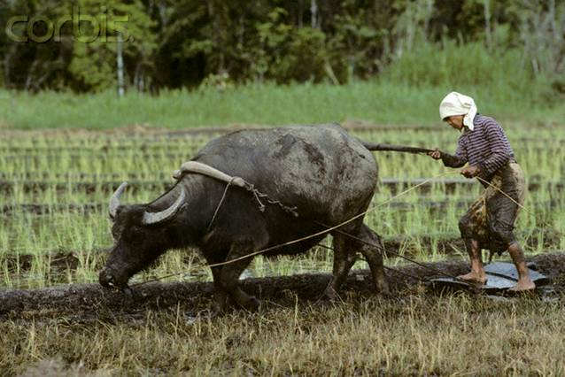
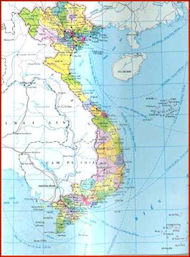
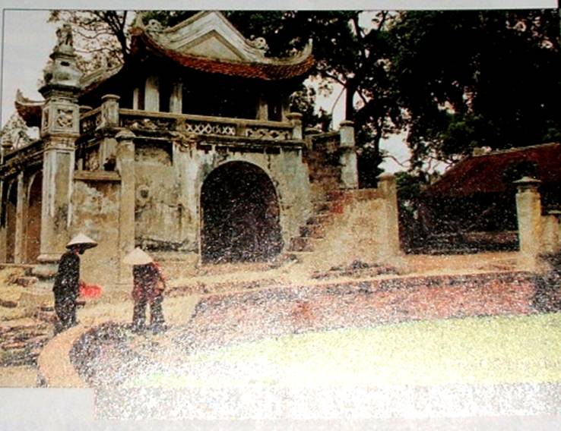
KHÁI NIỆM TỒN TẠI XH
Tồn tại xã hội là khái niệm triết học dùng để chỉ toàn bộ sinh hoạt vật chất và những điều kiện sinh hoạt vật chất của xã hội trong từng giai đoạn lịch sử nhất định
PHƯƠNG THỨC SẢN XUẤT
TỔ CHỨC DÂN CƯ
ĐIỀU KIỆN TỰ NHIÊN

Slide 81



TỒN TẠI XÃ HỘI VÀ Ý THỨC XÃ HỘI
Môi trường tự nhiên
Các
yếu tố
cơ bản
của
tồn tại
xã hội
Điều kiện dân số
Phương thức sản xuất
Notes:
Trong những yếu tố ấy, yếu tố nào là yếu tố quyết định? Vì sao?
Phương thức sản xuất, vì trình độ của phương thức sản xuất như thế nào thì sẽ quyết định sự tác động của con người đến môi trường tự nhiên và quy mô phát triển của dân số như thế ấy
81

Slide 82
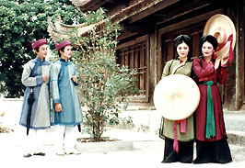
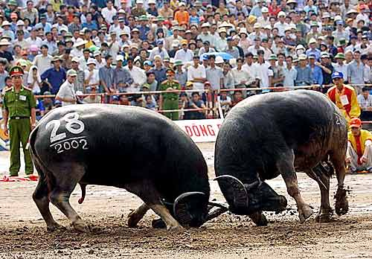
Khái niệm Ý thức xã hội
Ý thức xã hội là khái niệm triết học dùng để chỉ các mặt, các bộ phận khác nhau của lĩnh vực tinh thần xã hội như quan điểm, tư tưởng, tình cảm, tâm trạng, truyền thống... của cộng đồng xã hội; mà những bộ phận này nảy sinh từ tồn tại xã hội và phản ánh tồn tại xã hội trong những giai đoạn phát triển nhất định
Là phương diện sinh hoạt tinh thần của đời sống xã hội, nảy sinh từ tồn tại xã hội và phản ánh tồn tại xã hội trong những giai đoạn phát triển nhất định.

Slide 83
KẾT CẤU CỦA Ý THỨC XÃ HỘI
Theo nội dung và lĩnh vực phản ánh
Ý thức
chính trị
Ý thức
Pháp quyền
Ý thức
Tôn giáo
Triết học
Hình thái
Ý thức xã hội
Ý thức
Đạo đức
Ý thức
Thẩm mỹ
Ý thức
Khoa học
83

Slide 84
TỒN TẠI XÃ HỘI VÀ Ý THỨC XÃ HỘI
Trong xã hội có giai cấp, ý thức xã hội cũng mang tính giai cấp.
Giai cấp khác nhau ý thức khác nhau
Tính giai cấp của Ý thức xã hội
Tư tưởng thống trị là tư tưởng của giai cấp thống trị
84

Slide 85

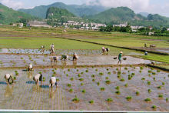
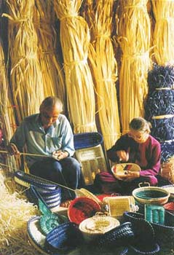

TỒN TẠI XÃ HỘI VÀ Ý THỨC XÃ HỘI
NGHỀ CHÍNH & "NGHỀ PHỤ"
Tư tưởng "Trọng nông hơn công, thương" của người Việt

Slide 86
Vai trò quyết định của TTXH đối với YTXH
- Đời sống tinh thần của XH hình thành và phát triển trên cơ sở của đời sống vật chất
Tồn tại XH quyết định ý thức XH; Ý thức XH là sự phản ánh đối với tồn tại XH và phụ thuộc vào tồn tại XH.
Tồn tại XH (nhất là phương thức SX) biến đổi thì ý thức XH tất yếu sẽ biến đổi theo

Slide 87



Vai trò quyết định của TTXH đối với YTXH
TỒN TẠI XH QUYẾT ĐỊNH Ý THỨC XH
Ý THỨC
"TRỌNG LÀNG"
Tự tôn “Làng mình”; Dị ứng với bên ngoài;
Bất li hương;
Trọng tình xóm - làng;
Trọng lệ làng hơn phép nước;
Khôn vặt; Trọng danh hão....
Suy nghĩ theo thói quen đám đông – không coi trọng sáng kiến mới.
YTXH
TTXH
HOẠT ĐỘNG
CỘNG ĐỒNG

Slide 88
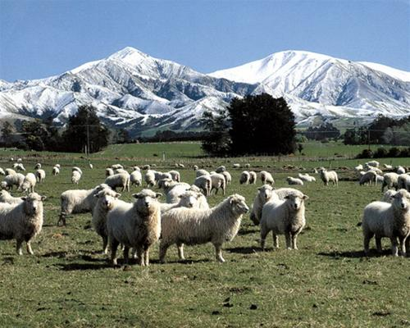
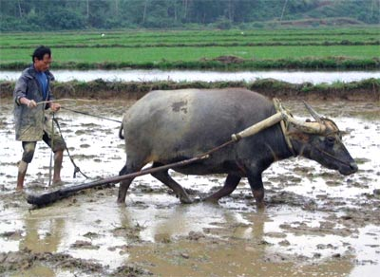
Vai trò quyết định của TTXH đối với YTXH
Văn hóa gốc nông nghiệp | Văn hóa gốc du mục
TỔ CHỨC CỘNG ĐỒNG
Coi thường tự nhiên, dẫn đến tham vọng chinh phục tự nhiên
Trọng sức mạnh
trọng tài
trọng võ
trọng nữ
coi trọng cá nhân
nguyên tắc
Sống định cư, thái độ tôn trọng, ước mong sống hoà hợp với thiên nhiên
Khí hậu: Nắng nóng lắm, mưa ẩm nhiều | Xứ lạnh, khô
Tư duy thiên về tổng hợp và biện chứng (trong quan hệ); chủ quan, cảm tính và kinh nghiệm
tư duy phân tích, khách quan, chú trọng các yếu tố
Trọng tình
trọng đức
trọng văn
trọng nam
Linh hoạt và dân chủ
trọng tập thể
Ứng xử với môi trường xã hội
Độc đoán trong tiếp nhận, cứng rắn, hiếu thắng trong đối phó.
Dung hợp trong tiếp nhận; mềm dẻo, hiếu hoà trong đối phó
Notes:
88

Slide 89


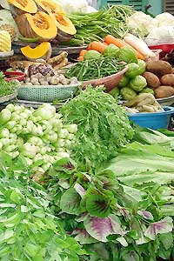
NỘI DUNG TÍNH ĐỘC TƯƠNG ĐỐI CỦA Ý THỨC XÃ HỘI
TÍNH LẠC HẬU & TÍNH VƯỢT TRƯỚC CỦA YTXH
TÁC ĐỘNG CỦA Ý THỨC TRUYỀN THỐNG ĐẾN "HÀNH CHÍNH - GIAO THÔNG - AN TOÀN THỰC PHẨM..."
YTXH
HOẠT ĐỘNG
CỘNG ĐỒNG
TTXH

Slide 90

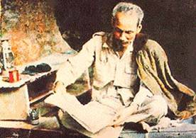
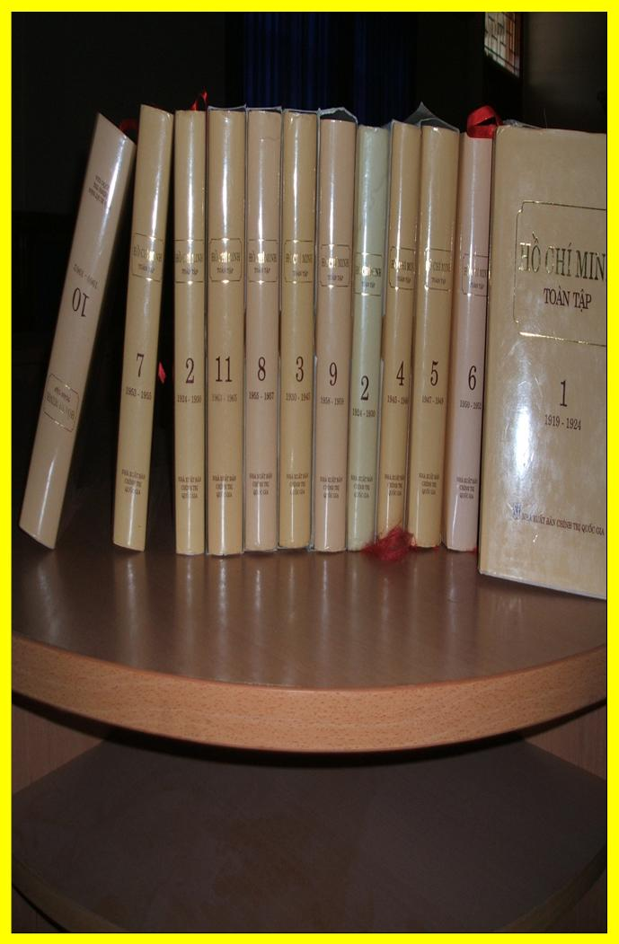
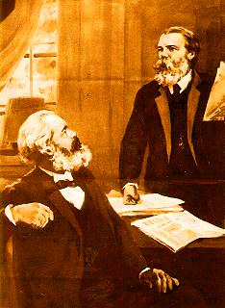
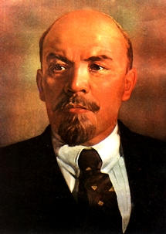
NỘI DUNG TÍNH ĐỘC TƯƠNG ĐỐI CỦA Ý THỨC XÃ HỘI
TÍNH KẾ THỪA VÀ TÁC ĐỘNG LẪN NHAU CỦA Ý THỨC XH TRONG QUÁ TRÌNH PHÁT TRIỂN CỦA NÓ
TỪ HỌC THUYẾT CỦA MÁC ĐẾN LÊNIN VÀ KẾ THỪA SÁNG TẠO CỦA HỒ CHÍ MINH
YTXH
HOẠT ĐỘNG
CỘNG ĐỒNG
TTXH

Slide 91




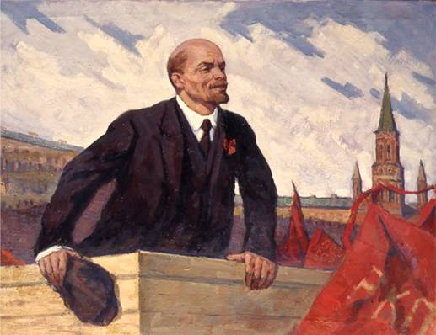

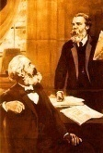


NỘI DUNG TÍNH ĐỘC TƯƠNG ĐỐI CỦA Ý THỨC XÃ HỘI
SỰ TÁC ĐỘNG TRỞ LẠI CỦA Ý THỨC XH ĐỐI VỚI TỒN TẠI XH
LÝ LUẬN KHOA HỌC SẼ TRỞ THÀNH LỰC LƯỢNG VẬT CHẤT
MỘT KHI NÓ THÂM NHẬP VÀO HOẠT ĐỘNG CỦA QUẦN CHÚNG
YTXH
HOẠT ĐỘNG
CỘNG ĐỒNG
TTXH

Slide 92
V. TRIẾT HỌC VỀ CON NGƯỜI
1. Khái lược các quan điểm triết học về con người trong lịch sử triết học
1.1. Quan điểm về con người trong triết học phương Đông
1.2. Quan điểm về con người trong triết học phương Tây

Slide 93
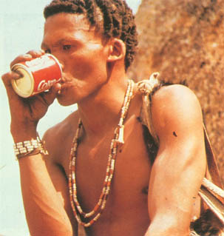
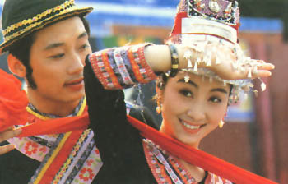
CON NGƯỜI LÀ GÌ?
CON NGƯỜI LÀ MỘT
THỰC THỂ THỐNG NHẤT GIỮA MẶT
SINH HỌC VÀ MẶT XÃ HỘI

Slide 94
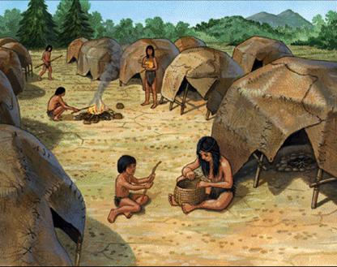
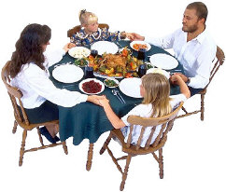
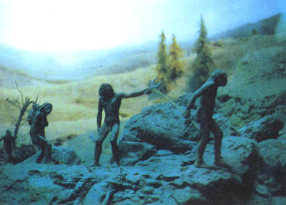
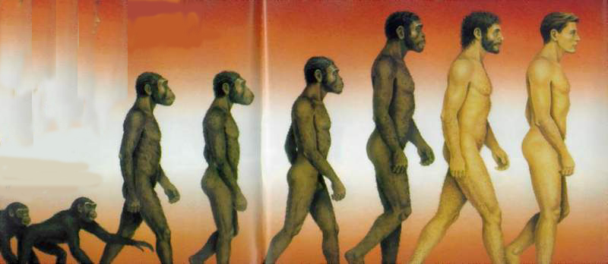
CON NGƯỜI VÀ BẢN CHẤT CON NGƯỜI
BẢN TÍNH TỰ NHIÊN CỦA CON NGƯỜI

Slide 95


BẢN TÍNH TỰ NHIÊN CỦA CON NGƯỜI

Slide 96


CON NGƯỜI VÀ BẢN CHẤT CON NGƯỜI
BẢN TÍNH XÃ HỘI CỦA CON NGƯỜI

Slide 97





Bản tính xã hội của con người
Con người có ý thức, có khả năng đánh giá
và điều chỉnh hành vi của mình

Slide 98


Hình ảnh động đất ở Nhật Bản

Slide 99




BẢN TÍNH XÃ HỘI CỦA CON NGƯỜI
ĐÌNH CÔNG
CÔNG XÃ PARI (1871)
NGƯỜI VN ĐẤU TRANH
GIÀNH QUYỀN ĐỘC LẬP
NGƯỜI CHÂU PHI
CHỐNG THỰC DÂN ANH

Slide 100

BẢN CHẤT CỦA CON NGƯỜI
K.Max
C. Mác
"Bản chất con người không phải
là một cái trừu tượng cố hữu
của cá nhân riêng biệt. Trong
tính hiện thực của nó, bản chất
con người là tổng hòa những
quan hệ xã hội"

Slide 101


BẢN CHẤT CỦA CON NGƯỜI
Bản chất con người được hình thành trong các mối quan hệ xã hội

Slide 102



BẢN CHẤT CỦA CON NGƯỜI
Sự phát triển của con người dựa trên phương diện xã hội của nó
CÁCH MẠNG THÁNG MƯỜI NGA (1917)
VÀ CÁCH MẠNG THÁNG TÁM (1945)
Động vật đấu tranh sinh tồn để phát triển
còn con người phải thông qua cơ chế đấu tranh giai cấp

Slide 103


BẢN CHẤT CỦA CON NGƯỜI
Hành vi hiện thực của con người so với động vật là ở “cái xã hội” của nó – tùy thuộc mỗi nền VH

Slide 104



BẢN CHẤT CỦA CON NGƯỜI
Giá trị cơ bản của con người cơ bản không phải trên phương diện cái sinh vật tự nhiên, mà là ở nhân cách xã hội của nó, được thực hiện qua nội dung của các nền giáo dục

Slide 105


BẢN CHẤT CỦA CON NGƯỜI
Thông qua các mối quan hệ xã hội bản chất con người mới được thể hiện

Slide 106


BẢN CHẤT CỦA CON NGƯỜI
Quan hệ xã hội thay đổi bản chất con người cũng phải thay đổi theo

Slide 107



BẢN CHẤT CỦA CON NGƯỜI

Slide 108






BẢN CHẤT CỦA CON NGƯỜI
Non sông ta, đất nước ta đã sinh ra Hồ Chủ tịch, và chính người đã làm rạng rỡ cho non sông, đất nước ta

Slide 109
V. TRIẾT HỌC VỀ CON NGƯỜI
2.2. Hiện tượng tha hóa con người và vấn đề giải phóng con người
Thực chất của hiện tượng tha hóa con người là lao động của con người bị tha hóa
Vĩnh viễn giải phóng toàn thể xã hội khỏi ách bóc lột, ách áp bức là tư tưởng căn bản, cốt lõi
Sự phát triển tự do của mỗi người là điều kiện cho sự phát triển tự do của tất cả mọi người

Slide 110
V. TRIẾT HỌC VỀ CON NGƯỜI
3. Quan điểm của triết học Mác - Lênin về quan hệ cá nhân và xã hội, về vai trò của quần chúng nhân dân và lãnh tụ trong lịch sử
3.1. MQH giữa cá nhân
và xã hội
Cá nhân
Xã hội

Slide 111
V. TRIẾT HỌC VỀ CON NGƯỜI
3. Quan điểm của triết học Mác - Lênin về quan hệ cá nhân và xã hội, về vai trò của quần chúng nhân dân và lãnh tụ trong lịch sử
MQH biện chứng giữa
QCND và CNLT
Quần chúng nhân dân
Cá nhân lãnh tụ/ vĩ nhân

Slide 112
V. TRIẾT HỌC VỀ CON NGƯỜI
4. Vấn đề con người trong sự nghiệp cách mạng
ở Việt Nam
Dựa trên lý luận của chủ nghĩa Mác - Lênin
Cơ sở
giải quyết vấn đề con người ở Việt Nam
Tư tưởng Hồ Chí Minh về con người
Quan điểm của Đảng ta

Slide 113
Ý NGHĨA NGHIÊN CỨU
Một là, giải quyết vấn đề con người chú ý đến cả bản tính tự nhiên và cả bản tính xã hội của con người
Hai là, phát huy năng lực sáng tạo của con người, phát huy nguồn nhân lực trong việc thúc đẩy tiến bộ và phát triển xã hội
Ba là, phát huy năng lực sáng tạo của con người phải xóa bỏ các mối quan hệ kinh tế - xã hội áp bức và bốc lột, xây dựng mối quan hệ tiến bộ
Khi giáo dục con người cần phải chú ý đến các mối quan hệ xã hội, và khi làm công tác cải tạo người lầm lỗi phải tạo ra mối quan hệ xã hội tích cực và tiến bộ

Slide 114
1. Phương thức sản xuất là gì ?
a. Cách thức con người quan hệ với tự nhiên.
b.Cách thức tái sản xuất giống loài.
c. Cách thức con người quan hệ với nhau trong sản xuất.
d.Cách thức của con người thực hiện sản xuất vật chất ở mỗi giai đoạn lịch sử.
2.Sự thống nhất giữa lực lượng sản xuất ở một trình độ nhất định và quan hệ sản xuất tương ứng tạo thành :
a.Hình thái kinh tế - xã hội c. Phương thức sản xuất
b.Cơ sở hạ tầng d. Kiến trúc thượng tầng
3. Yếu tố hàng đầu của lực lượng sản xuất là ...
a. Người lao động c. Tư liệu sản xuất
b. Đối tượng lao động động d. Công cụ lao động

Slide 115
4.Trong ba mặt của quan hệ sản xuất thì mặt nào là cơ bản . Chọn đáp án đúng.
a. Quan hệ sở hữu tư liệu sản xuất.
b. Quan hệ tổ chức, quản lý
c. Tất cả các quan hệ có vị trí ngang nhau
d.Quan hệ phân phối sản phẩm
5. Cơ sở hạ tầng của xã hội bao gồm các yếu tố nào?
a. Quan hệ sản xuất thống trị
b. Quan hệ sản xuất tàn dư của xã hội cũ, c. Quan hệ sản xuất mầm mống của xã hội tương lai.
d. Các phán đoán kia đều đúng

Slide 116
6. Bản chất con người được quyết định bởi:
a - Các mối quan hệ xã hội
b - Giáo dục của gia đình và nhà trường
c - Nỗ lực của mỗi cá nhân
d - Hoàn cảnh xã hội
7.Chủ nghĩa MácLênin quan niệm về con người như thế nào?
a - Là thực thể tự nhiên
b - Là chủ thể cải tạo hoàn cảnh
c - Là thực thể xã hội
d - Cả a, b ,c

Slide 117
8.Trong các mối quan hệ hình thành bản chất con người thì mối quan hệ nào là quan trọng nhất. Chọn đáp án đúng
Quan hệ gia đình b. Quan hệ kinh tế
Quan hệ chính trị d. Quan hệ pháp luật
9.Trong các yếu tố của kiến trúc thượng tầng thì yếu tố nào tác động trực tiếp đến cơ sở hạ tầng
Tôn giáo c.Nghệ thuật và triết học
Pháp luật và khoa học d. Nhà nước và pháp luật
10.Trong các yếu tố của tồn tại xã hội thì yếu tố nào là quan trọng hơn , chọn đáp án đúng nhất
Điều kiện tự nhiên và hoàn cảnh địa lý
Dân số
Phương thức sản xuất
Cả ba yếu tố đều quan trọng

